Slide 1
Clustering
Group E
Yustisia Susandi | Rizky Wahyu Kurniawati | Kartini Kadir
IF-41-GAB02, Telkom University 2018

Slide 2

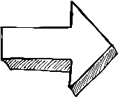
Definisi
Clustering adalah sebuah proses untuk mengelompokan data ke dalam beberapa cluster atau kelompok sehingga data dalam satu cluster memiliki tingkat kemiripan yang maksimum dan data antar-cluster memiliki kemiripan yang minimum.
Tan, 2006
Clustering
Suatu metode pengelompokan data.

Slide 3



Manfaat Clustering
Segmentasi pasar
Marketing
Pemetaan zonasi wilayah
Prediksi dan analisa suatu masalah bisnis
Identifikasi objek di berbagai bidang
Computer vision
Image processing

Slide 4


Konsep Dasar Clustering
Nilai Ranking kecil
Nilai kesamaan tinggi
Hasil clustering yang baik
Jarak: pendekatan yang dipakai untuk menentukan kesamaan atau ketidaksamaan dua vektor, dinyatakan dalam nilai ranking.
Kualitas hasil clustering sangat bergantung pada metode yang dipakai.
Nilai kesamaan yang tinggi dalam satu kelas tapi rendah jika dibandingkan antar-kelas.

Slide 5
Syarat dan Tantangan Clustering
Skalabilitas
Kemampuan menganalisa beragam bentuk data
Hasil cluster dengan bentuk yang tidak terduga
Mampu menangani noise (data yang rusak)
Sensitifitas terhadap perubahan input
Mampu menangani data dimensi tinggi
Interpretasi dan kegunaan
Notes:
1. Skalabilitas
Suatu metode clustering harus mampu menangani data dalam jumlah yang besar. Saat ini data dalam jumlah besar sudah sangat umum digunakan dalam berbagai bidang misalnya saja suatu database. Tidak hanya berisi ratusan objek, suatu database dengan ukuran besar bahkan berisi lebih dari jutaan objek.
2. Kemampuan analisa beragam bentuk data
Algortima klasteriasi harus mampu dimplementasikan pada berbagai macam bentuk data seperti data nominal, ordinal maupun gabungannya.
3. Hasil cluster dengan bentuk yang tidak terduga
Banyak algoritma clustering yang menggunakan metode Euclidean atau Manhattan yang hasilnya berbentuk bulat. Padahal hasil clustering dapat berbentuk aneh dan tidak sama antara satu dengan yang lain. Karenanya dibutuhkan kemampuan untuk menganalisa cluster dengan bentuk apapun pada suatu algoritma clustering.
4. Mampu menangani noise (data yang rusak)
Data tidak selalu dalam keadaan baik. Ada kalanya terdapat data yang rusak, tidak dimengerti atau hilang. Karena system inilah, suatu algortima clustering dituntut untuk mampu menangani data yang rusak.
5. Sensitifitas terhadap perubahan input
Perubahan atau penambahan data pada input dapat menyebabkan terjadi perubahan padacluster yang telah ada bahkan bisa menyebabkan perubahan yang mencolok apabila menggunakan algoritma clustering yang memiliki tingkat sensitifitas rendah.
6. Mampu menangani data dimensi tinggi
Suatu kelompok data dapat berisi banyak dimensi ataupun atribut. Untuk itu diperlukan algoritma clustering yang mampu menangani data dengan dimensi yang jumlahnya tidak sedikit.
7. Interpresasi dan kegunaan
Hasil dari clustering harus dapat diinterpretasikan dan berguna.

Slide 6

Tahapan Clustering
Penentuan fungsi pembobotan / tipe aturan
Penentuan informasi fitur yang digunakan
Tahap kuantifikasi item kemiripan data
Feature Selection
Proximity Measure
Clustering Criterion
Clustering Algorithm
Validation of the Result
Interpretation of the Result
Metode klaster berdasarkan ukuran kemiripan data dan kriteria klasterisasi

Slide 7
Proximity Measure Antar-cluster

Slide 8

Apa itu Proximity Measure?
Kuantifikasi item
kemiripan data
Notes:
Proximity measure merupakan ukuran kedekatan yang digunakan untuk mendeskripsikan nilai kuantitatif dari kemiripan atau ketidakmiripan dari dua titik atau dua cluster. (idenfitikasi kekuatan hubungan antar dua data)
Pemilihan jarak pada aplikasi clustering adalah sangat penting, dan pilihan yang terbaik sering diperoleh melalui pengalaman, kemampuan, pengetahuan, dan keberuntungan

Slide 9
Pengukuran Data
Numerik
Euclidean Distance
Manhattan Distance
Maximum Distance
Kategorikal
Simple Matching Distance
Minkowski Distance
Mahalanobis Distance
Average Distance
Notes:
Euclidean distance merupakan pengukuran jarak yang paling umum digunakan pada data numerik.
Manhattan distance disebut juga sebagai “city block distance” merupakan jumlah jarak dari semua attribute.
Maximum distance disebut juga sebagai “sup distance”. Didefinisikan sebagai nilai maximum dari jarak atribut-atribut nya.
Euclidean distance, Manhattan distance, dan maximum distance merupakan tiga kasus khusus dari Minkowski distance.
Mahalanobis distance dapat mengurangi distorsi (penyimpangan) jarak yang disebabkan oleh kombinasi linier dari atribut.
Average distance merupakan hasil modifikasi dari Euclidean distance, yang merupakan dua titik data dalam Euclidean distance tanpa nilai attribute biasanya memiliki jarak lebih kecil daripada pasangan data yang mengandung nilai

Slide 10
Manhattan Distance dengan Metode AHC:
Single Link
Penggabungan dua kelompok elemen terdekat
Complete Link
Farthest neighbor clustering
Group Average
Jarak antar dua kelompok = jarak antar semua pasang benda
Centroid Based
Cluster diwakili oleh vector pusat
Notes:
Single Link: Pengelompokkan yang didasarkan dengan mode bottom-up (algomerative clustering), pada setiap langkah menggabungkan dua kelompok yang berisi elemen elemen terdekat yang belum tergabung dalam kelompok yang sama satu sama lain.
Complete Link: Pada permulaan proses, setiap elemen berada dalam kelompok tersendiri. Cluster kemudian digabungkan menjadi kelompok yang lebih besar sampai semua elemen akhirnya berada di cluster yang sama.
Average Group: Jarak antara dua kelompok didefinisikan sebagai rata-rata jarak antara semua pasang benda, di mana masing-masing pasangan terdiri dari satu objek dari masing-masing kelompok.
Centroid Based: Cluster diwakili oleh vektor pusat, yang mungkin belum tentu menjadi anggota kumpulan data. Bila jumlah cluster ditetapkan pada k, k-means clustering memberikan definisi formal sebagai masalah optimasi.

Slide 11

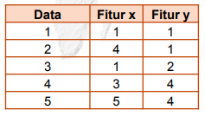
Pengelompokan dataset dengan menggunakan metode AHC.

Slide 12

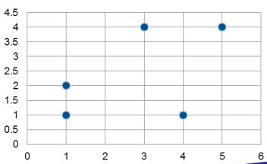

Slide 13
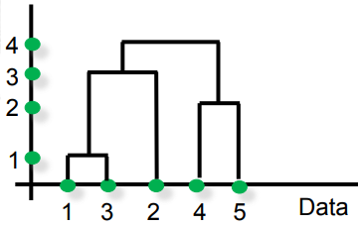
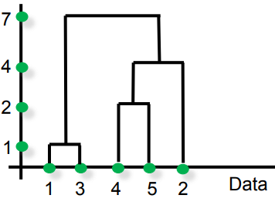
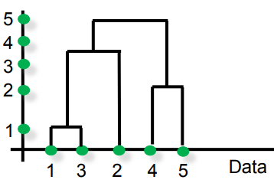

Single Link
Complete Link
Average Link

Slide 14

Daftar Pustaka
https://socs.binus.ac.id/2017/03/09/clustering/
http://afif.lecture.ub.ac.id/files/2014/04/Slide-10-Klasterisasi-Konsep-Dasar.pdf
https://en.wikipedia.org/wiki/Single-linkage_clustering
https://en.wikipedia.org/wiki/Complete-linkage_clustering
http://lecturer.ukdw.ac.id/budsus/pdf/textwebmining/clustering.pdf

Slide 15



